Slide 1
Pip install keras
Pip install Numpy
Pip install Matplotlib
Pip install opencv-python

Slide 2
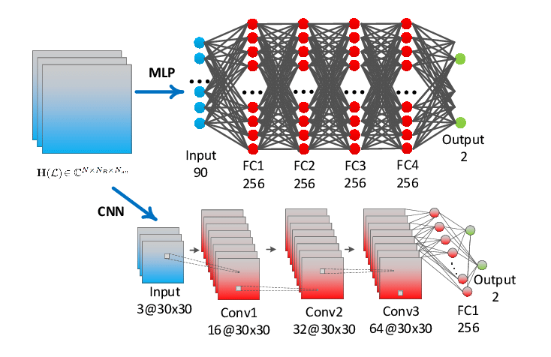
Convolutional Neural Network
1. MLP vs CNN
(0) Overview
1. Feature extraction
2. Classification

Slide 3
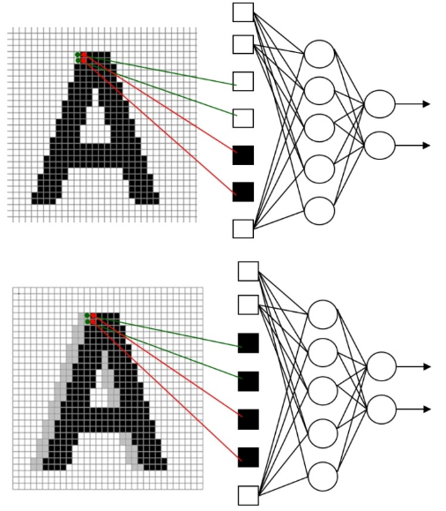
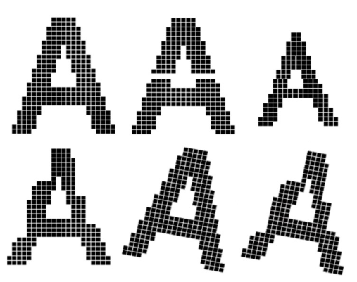
Convolutional Neural Network
1. MLP vs CNN
기존 Multi-Layered Neural Network의 문제점
1. Did not consider spatial, temporal relationship.
➔ Need many training data to deal with many variation.

Slide 4
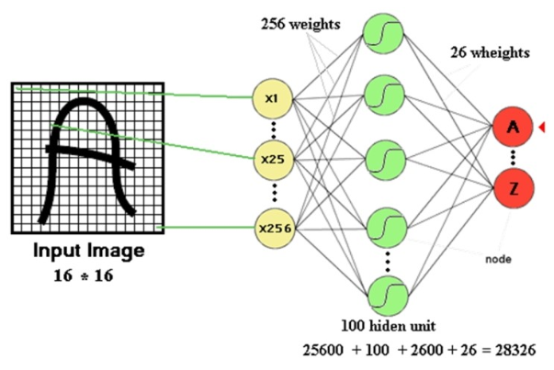
Convolutional Neural Network
1. MLP vs CNN
기존 Multi-Layered Neural Network의 문제점
2. Number of free parameters
Notes:
필기체 인식을 위해, 위 그림처럼 256개의 input node와 10개의 hidden-layer와 26개의 outpu으로 구성이 되면(즉 hidden layer가 1개만 있는 비교적 단순한 구조)
필요한 parameter의 개수를 계산해봅시다.
인풋에서 hidden layer로 전부 연결 되기때문에 256*100개의 weight, 그리고 각 filter마다 1개의 bias니깐 +100 , 또 히든 레이어에서 아웃풋으로 연결할떄 100*26 + bias 26개 : 총 28326개 입니다.
만약 font의 크기가 커지거나 hidden layer가 2단 이상이거나하면 파라미터의 개수가 엄청나게 많아지게 된다.
특히 이미지같은 경우
그래서 이러한 문제점을 본보기 삼아, ConvNet은 이미지를 중요한 정보 혹은 feature를 잃지 않으면서 효과적으로 줄이는 목표를 갖고있다.

Slide 5
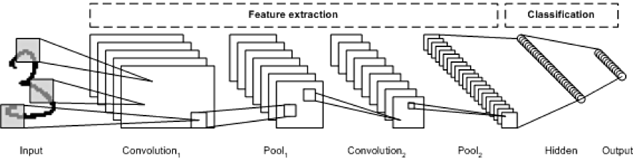
Convolutional Neural Network
1. MLP vs CNN
(2) Why CNN?
1. Feature Extraction (Convolution + Pooling)
➔ Translation invariant
Notes:
Convolution : 주위값들을 반영해 중앙의 값을 변화. 어떤 방향으로 변화시켜야 할까? 어떤 특징을 뽑아내야 답을 찾을 수 있을까? CNN은 목적하는 바를 이룰 수 있도록 이미지를 변형합니다. 커널을 통해서. 커널은 백프로퍼게이션으로 학습이되는 것이고.결국 커널, 즉 weight들을 학습.
원본 입력을 받으면 다양한 커널 행렬을 이용해 여러 개의 feature map들을 만들고, 이들이
풀링 레이어 :사이즈를 줄여줌. 그리고 마치 사진을 축소하면 해상도가 좋아지는 것과 같이 각 부분에서 대표들을 뽑음. 또한 이러한 과정을 통해서 미세한 tranlation에 대해 invarian한 feature를 제공, noise 역할 상쇄 등등
픽셀 그 자체만 이용하는 것이 아니라, 이미지에서 특징들을 추출, 가공하여서 그 특징값들이 새로운 input 형태를 띄는?

Slide 6
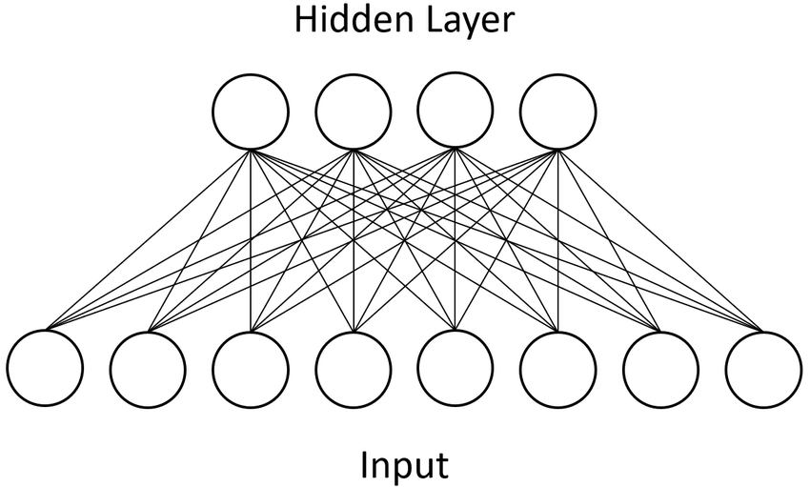
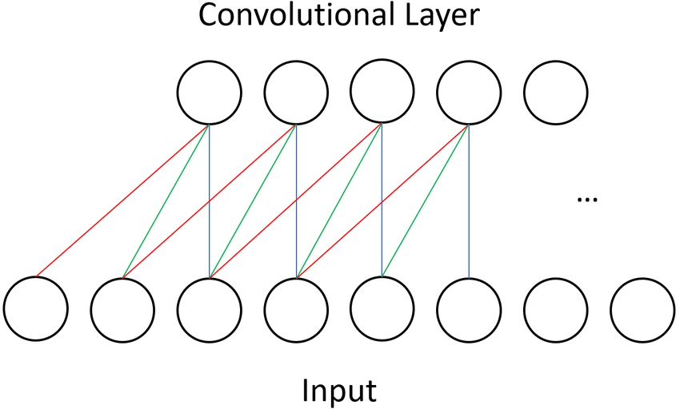
Convolutional Neural Network
1. MLP vs CNN
(2) Why CNN?
Number of free parameters
Locality (Local Connectivity) ➔ Sparse matrix
Shared Weights
Notes:
ConvNet은

Slide 7
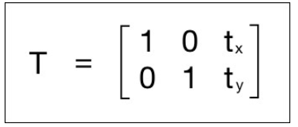
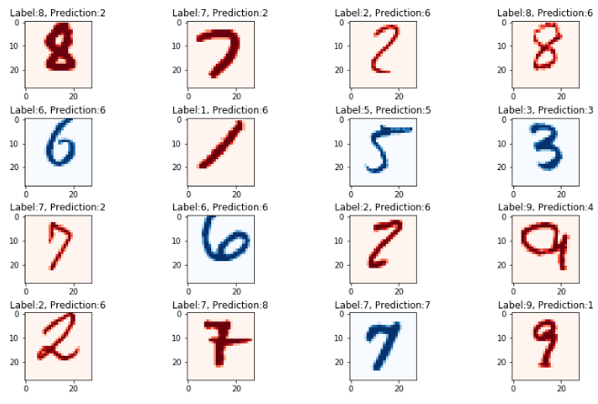
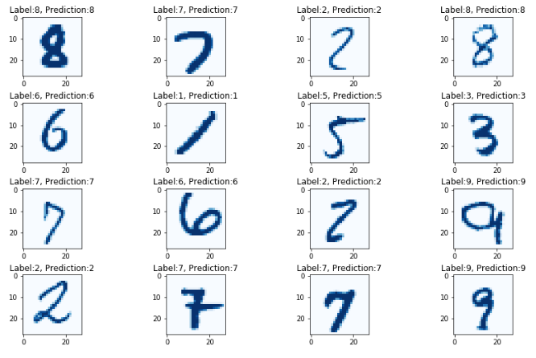
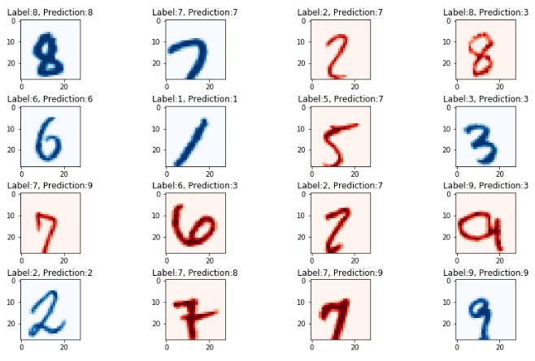
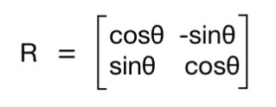
Convolutional Neural Network
1. MLP vs CNN
(2) Why CNN? (실습)
Translation
Rotation
MLP
Correct prediction data
Notes:
필기체 인식을 위해, 위 그림처럼 256개의 input node와 10개의 hidden-layer와 26개의 outpu으로 구성이 되면(즉 hidden layer가 1개만 있는 비교적 단순한 구조)
필요한 parameter의 개수를 계산해봅시다.
인풋에서 hidden layer로 전부 연결 되기때문에 256*100개의 weight, 그리고 각 filter마다 1개의 bias니깐 +100 , 또 히든 레이어에서 아웃풋으로 연결할떄 100*26 + bias 26개 : 총 28326개 입니다.
만약 font의 크기가 커지거나 hidden layer가 2단 이상이거나하면 파라미터의 개수가 엄청나게 많아지게 된다.
글자의 topology는 고려하지 않고, 말 그대로 raw data에 대해 직접적으로 처리를 하기 때문에
엄청나게 많은 학습 데이터를 필요로 하고, 또한 거기에 따른 학습시간을 대가로 지불해야 하는 문제점.
Main Difference : convolution layers, pooling layers.
CNNs work well with data that has a spatial relationship
Local spatial coherence. This is only possible because we assume that spatially close inputs are correlated. For images, this can be seen by the fact that the image loses its meaning when the pixels are shuffled.
Using this property, CNNs are able to cut down on the number of parameter by sharing weights. This makes them extremely efficient in image processing, compared to multi-layer perceptrons.
Pooling layers -→ The input is scaled down to reduce even more the number of parameters, while conserving enough informations.
같은 image 데이터로 실험

Slide 8
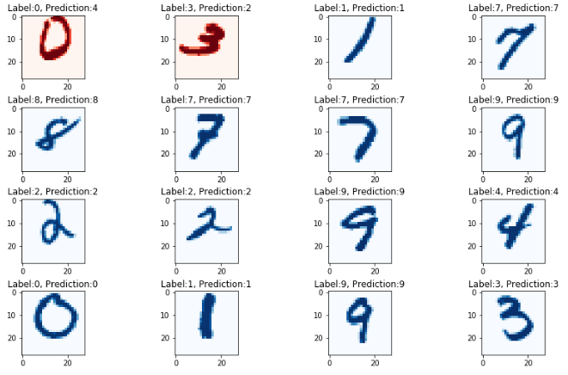
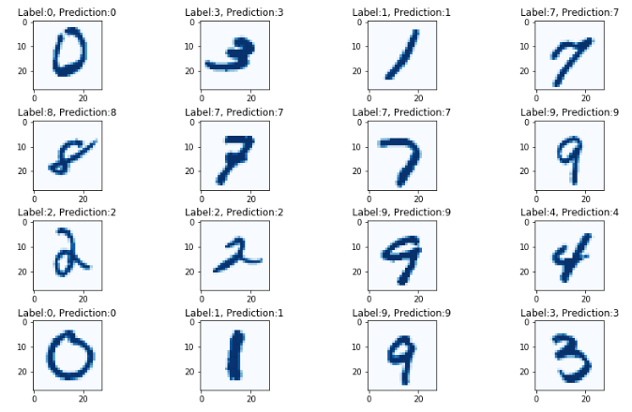
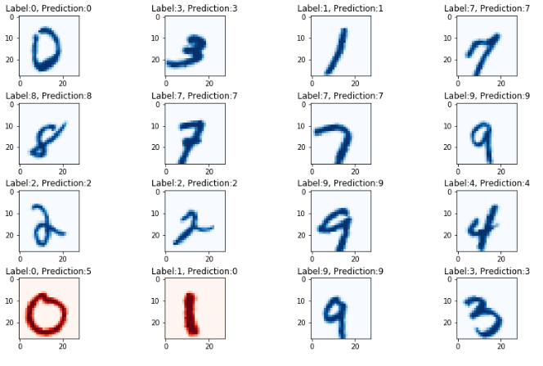
Convolutional Neural Network
1. MLP vs CNN
(2) Why CNN? (실습)
Translation
Rotation
CNN
Correct prediction data
Notes:
필기체 인식을 위해, 위 그림처럼 256개의 input node와 10개의 hidden-layer와 26개의 outpu으로 구성이 되면(즉 hidden layer가 1개만 있는 비교적 단순한 구조)
필요한 parameter의 개수를 계산해봅시다.
인풋에서 hidden layer로 전부 연결 되기때문에 256*100개의 weight, 그리고 각 filter마다 1개의 bias니깐 +100 , 또 히든 레이어에서 아웃풋으로 연결할떄 100*26 + bias 26개 : 총 28326개 입니다.
만약 font의 크기가 커지거나 hidden layer가 2단 이상이거나하면 파라미터의 개수가 엄청나게 많아지게 된다.
글자의 topology는 고려하지 않고, 말 그대로 raw data에 대해 직접적으로 처리를 하기 때문에
엄청나게 많은 학습 데이터를 필요로 하고, 또한 거기에 따른 학습시간을 대가로 지불해야 하는 문제점.
Main Difference : convolution layers, pooling layers.
CNNs work well with data that has a spatial relationship
Local spatial coherence. This is only possible because we assume that spatially close inputs are correlated. For images, this can be seen by the fact that the image loses its meaning when the pixels are shuffled.
Using this property, CNNs are able to cut down on the number of parameter by sharing weights. This makes them extremely efficient in image processing, compared to multi-layer perceptrons.
Pooling layers -→ The input is scaled down to reduce even more the number of parameters, while conserving enough informations.
같은 image 데이터로 실험

Slide 9
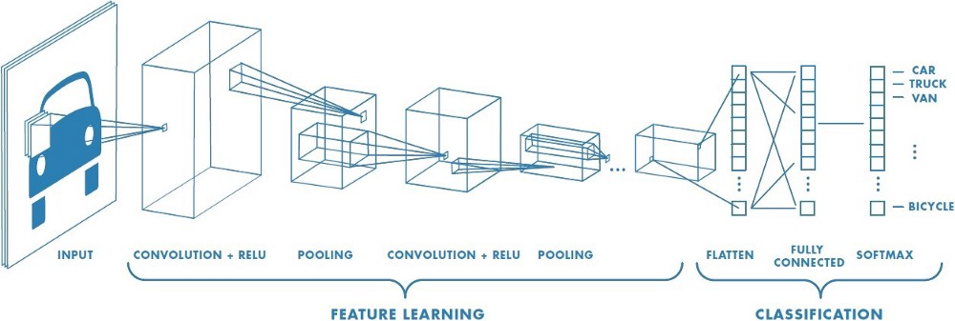
0. Overview of CNN Structure

Slide 10
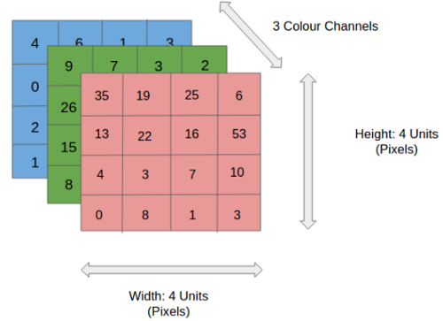
Convolutional Neural Network – 주요 용어 설명
0. Input Image
The role of the ConvNet is to
reduce the images into a form which is easier to process,
without losing features which are critical for getting a good prediction
(이미지 개수 ,이미지 Height,이미지 Width,이미지 Channel)
Notes:
This is important when we are to design an architecture which is not only good at learning features but also is scalable to massive datasets.

Slide 11
Convolutional Neural Network – 주요 용어 설명
1. Feature Extraction - Convolution Layer – The Kernel
Input : 5*5*1
Kernel : 3*3*1*1
Strides : (1,1)
Padding : valid
Conv2D(filters = 필터갯수,
kernel_size=(가로,세로),
strides = (가로 이동수,세로 이동수),
padding='same＇ or padding=“valid”)
Notes:
초록색은 우리의 input image 5*5*1이고, 이 convolution 연산에 적용되고 있는 3*3 의 커널. 혹은 Filter.
Filter는 특정 Stride값 만큼 오른쪽으로 이동하며 convolution 연산을 진행합니다. 끝에 다달았을 때는 또 특정 Stride 값 만큼 아랫칸으로 이동 후 맨 왼쪽부터 연산을 진행하게 됩니다.
이 연산은 이미지의 모든 부분을 거칠때까지 계속됩니다.

Slide 12
Convolutional Neural Network – 주요 용어 설명
1. Feature Extraction - Convolution Layer – The Kernel
Notes:
인풋이 multiple channel일 경우에는, Kernel또한 input image의 channel과 같은 형태를 가집니다.
Convolution 연산을 각 채널에서 진행 한후에, 이 결과는 더해져서 한 채널로 나오게 됩니다.
따라서 무조건 아웃풋의 채널갯수는 kernel의 개수와 같아지게 됩니다.

Slide 13
Convolutional Neural Network – 주요 용어 설명
1. Feature Extraction - Convolution Layer – The Kernel - Stride
Conv2D(filters = 필터갯수,
kernel_size=(가로,세로),
strides = (가로 이동수,세로 이동수),
padding='same＇ or padding=“valid”)
Notes:
이때 필터는 지정된 간격으로 이동하면서, 전체 입력데이터와 convolution하여 feature map을 만듭니다.
필터는 입력 데이터를 지정한 간격으로 순회하면서 합성곱을 계산합니다. 여기서 지정된 간격으로 필터를 순회하는 간격을 Stride라고 합니다. <그림 4>는 strid가 1로 필터를 입력 데이터에 순회하는 예제입니다. strid가 2로 설정되면 필터는 2칸씩 이동하면서 합성곱을 계산합니다

Slide 14
Convolutional Neural Network – 주요 용어 설명
1. Feature Extraction - Convolution Layer – The Kernel - Stride
Conv2D(filters = 필터갯수,
kernel_size=(가로,세로),
strides = (가로 이동수,세로 이동수),
padding='same＇ or padding=“valid”)
Notes:
이때 필터는 지정된 간격으로 이동하면서, 전체 입력데이터와 convolution하여 feature map을 만듭니다.
필터는 입력 데이터를 지정한 간격으로 순회하면서 합성곱을 계산합니다. 여기서 지정된 간격으로 필터를 순회하는 간격을 Stride라고 합니다. <그림 4>는 strid가 1로 필터를 입력 데이터에 순회하는 예제입니다. strid가 2로 설정되면 필터는 2칸씩 이동하면서 합성곱을 계산합니다

Slide 15
Convolutional Neural Network – 주요 용어 설명
1. Feature Extraction - Convolution Layer – The Kernel - Padding
Conv2D(filters = 필터갯수,
kernel_size=(가로,세로),
strides = (가로 이동수,세로 이동수),
padding='same＇ or padding=“valid”)
Notes:
Convolution 레이어에서 Filter와 Stride에 작용으로 Feature Map 크기는 입력데이터 보다 작습니다. Convolution 레이어의 출력 데이터가 줄어드는 것을 방지하는 방법이 패딩입니다. 패딩은 입력 데이터의 외각에 지정된 픽셀만큼 특정 값으로 채워 넣는 것을 의미합니다. 보통 패딩 값으로 0으로 채워 넣습니다.

Slide 16
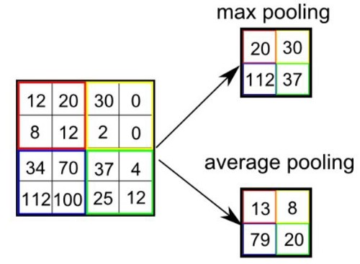
Convolutional Neural Network – 주요 용어 설명
1. Feature Extraction - Pooling Layer
Decrease the computational power
Extracting dominant features
(rotational, positional invariant)
Noise Suppressant
MaxPooling2D(pool_size=(2, 2),
strides=None, padding='valid', data_format=None)
Notes:
Convolution 레이어에서 Filter와 Stride에 작용으로 Feature Map 크기는 입력데이터 보다 작습니다. Convolution 레이어의 출력 데이터가 줄어드는 것을 방지하는 방법이 패딩입니다. 패딩은 입력 데이터의 외각에 지정된 픽셀만큼 특정 값으로 채워 넣는 것을 의미합니다. 보통 패딩 값으로 0으로 채워 넣습니다.

Slide 17
Convolutional Neural Network – 주요 용어 설명
1. Feature Extraction - Pooling Layer
MaxPooling2D(pool_size=(2, 2),
strides=None, padding='valid', data_format=None)
AveragePooling2D(pool_size=(2, 2), strides=None, padding='valid', data_format=None)
Notes:
Convolution 레이어에서 Filter와 Stride에 작용으로 Feature Map 크기는 입력데이터 보다 작습니다. Convolution 레이어의 출력 데이터가 줄어드는 것을 방지하는 방법이 패딩입니다. 패딩은 입력 데이터의 외각에 지정된 픽셀만큼 특정 값으로 채워 넣는 것을 의미합니다. 보통 패딩 값으로 0으로 채워 넣습니다.

Slide 18

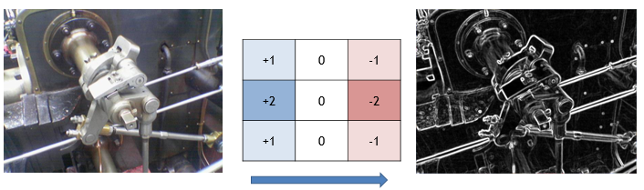
Convolutional Neural Network – 주요 용어 설명
실습
Notes:
Convolution 레이어에서 Filter와 Stride에 작용으로 Feature Map 크기는 입력데이터 보다 작습니다. Convolution 레이어의 출력 데이터가 줄어드는 것을 방지하는 방법이 패딩입니다. 패딩은 입력 데이터의 외각에 지정된 픽셀만큼 특정 값으로 채워 넣는 것을 의미합니다. 보통 패딩 값으로 0으로 채워 넣습니다.

Slide 19
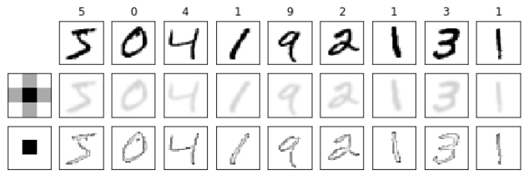
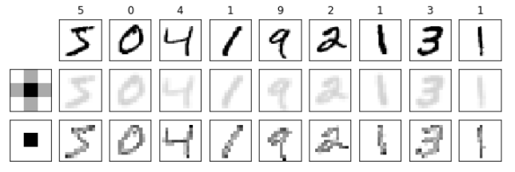
Convolutional Neural Network – 주요 용어 설명
실습
Convolution
Pooling
Notes:
Convolution 레이어에서 Filter와 Stride에 작용으로 Feature Map 크기는 입력데이터 보다 작습니다. Convolution 레이어의 출력 데이터가 줄어드는 것을 방지하는 방법이 패딩입니다. 패딩은 입력 데이터의 외각에 지정된 픽셀만큼 특정 값으로 채워 넣는 것을 의미합니다. 보통 패딩 값으로 0으로 채워 넣습니다.

Slide 20
Convolutional Neural Network – 주요 용어 설명
Let‘s have intuition first!
http://scs.ryerson.ca/~aharley/vis/conv/
Notes:
Convolution Layer에 유입되는 입력 데이터에는 한 개 이상의 필터가 적용됩니다. 1개 필터는 Feature Map의 채널이 됩니다. Convolution Layer에 n개의 필터가 적용된다면 출력 데이터는 n개의 채널을 갖게 됩니다.
그러니깐 만약 인풋의 채널이 5개이고, 여기에 7개의 필터를 적용한다면? 출력데이터는 7개의 채널을 갖게 되는것입니다.

Slide 21
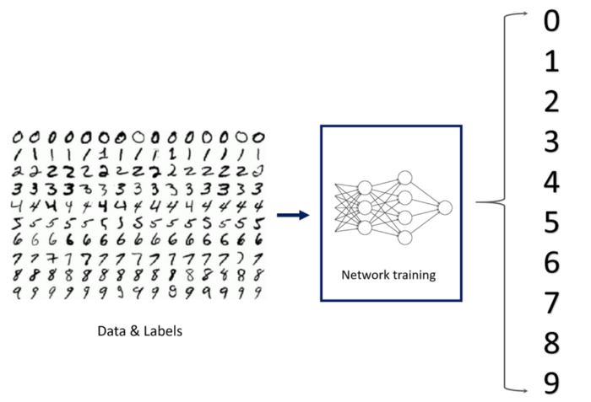
Convolutional Neural Network – Mnist Dataset
size : 28 * 28
# of trainingset : 60000
# of test set : 10000
Keras, tensorflow ➔
Default로 (N,H,W,C) 순서로.
Y는 One hot-encoding
60000,28,28,1

